Slide 1

SOFTWARE PRESENTATION
CREATORS:
2/14F
Csizmazia Ádám
Dernóczi Balázs
Sipos Roland

Slide 2
INTRODUCTION
The aim of our web application is to connect people with the programmes and to provide an opportunity to apply. The app therefore acts as a mediator between events and the public.
In the app, interested parties can quickly and easily register for selected events, where they can find information such as the date, location, performers and age limit of the event. The application process allows interested parties to secure their participation in the programme.

Slide 3
CREATING A PROJECT
Our team spent the first month designing the look and feel of the web application, defining the features, selecting the technologies to be used, and developing the data storage and database structure.
In addition, we have identified the subtasks that will be undertaken during the development period. In order to ensure the efficiency of the project, our team decided that the best person for the job would carry out the tasks.

Slide 4
CREATING A PROJECT
We have therefore divided the work into several parts:
Ádám
Frontend server creation
Code optimization
Balázs
Creating the database structure
Testing
Roland
Backend server creation
Project documentation, hosting

Slide 5

TECHNOLOGIES USED IN THE PROJECT
In addition to assigning specific tasks, it was important to decide which technologies to use in the development, taking into account the expertise of the team members and current trends. In choosing the technologies to be used, the team kept in mind that they should be rational in the development process.

Slide 6





TECHNOLOGIES USED IN THE PROJECT
Our final choice was the following technologies and accessories:
DATABASE
BACKEND
FRONTEND

Slide 7

FEATURES IN THE APP
We have developed a web application that offers a number of useful features to make browsing more convenient and easier for users.

Slide 8





FEATURES IN THE APP
Next event , and associated countdown module
Contact form transmission
Website translation into different languages
Event registration and cancellation
Change password
Event creation
Administrator recording
Delete an event
Delete users
Export data
QR code scanning

Slide 9

NPM PACKAGES USED FOR FUNCTIONS
In the project we have integrated several packages, as these add-ons have greatly facilitated the development
SOME IMPORTANT PACKAGE:
Appearance: Bootstrap, AOS
Communication: Axios, Mysql
Function: Qrcode, Jspdf
Security: Bcrypt, Cors, Validator

Slide 10
ALKALMAZÁSISMERTETŐ
KÉSZÍTŐK:
2/14F
Csizmazia Ádám
Dernóczi Balázs
Sipos Roland

Slide 11
BEVEZETŐ
Webes alkalmazásunk közvetítő szerepet tölt be az események és az érdeklődők között. Az alkalmazás lehetővé teszi az egyszerű és gyors jelentkezést a programokra, ahol az érdeklődők információkat kaphatnak az eseményekről. Az alkalmazás tervezése során meghatároztuk a külső megjelenést, a funkciókat, a technológiákat és az adatok tárolásának módját.
A feladatokat a csapatunk a legmegfelelőbb személyekre osztotta szét a hatékony fejlesztés érdekében.

Slide 12
PROJEKT MEGALKOTÁSA
Ennek értelmében több részre osztottuk a munkát:
Csizmazia Ádám
Frontend szerver elkészítése
Kód optimalizálása
Dernóczi Balázs
Adatbázis szerkezetének megalkotása
Lekérdezések létrehozása (queryController.js)
Tesztelés a felhasználói felületen, és swagger-ben
Sipos Roland
Backend szerver elkészítése
Projekt dokumentálása, hosting

Slide 13
PROJEKTBEN ALKALMAZOTT TECHNOLÓGIÁK
Végleges döntésünk az alábbi technológiákra, kiegészítőkre esett:
ADATBÁZIS
BACKEND
FRONTEND

Slide 14
NPM CSOMAGOK A PROJEKTBEN
A fejlesztés során nagy segítség volt az NPM csomagok használata, így számos csomagot integráltunk projektünkbe.
Frontendben alkalmazott fontosabb csomagok:
NPM PACK | VERZIÓ | FELADATA
aos | ^2.3.4 | Animált megjelenést kölcsönöz görgetés során
bootstrap | ^5.0.0 | Bootstrap keretrendszer integrálását végzi.
jspdf | ^2.5.1 | Tartalmak konvertálását végzi pdf formátumba
vue-router | ^4.1.6 | Útvonalak, végpontokat kezel.
vuex | ^4.1.0 | Globális változók alkalmazása/használatát biztosítja

Slide 15

Backendben alkalmazott fontosabb csomagok:
NPM PACK | VERZIÓ | FELADATA
async | ^3.2.4 | Aszinkron műveletek végrehajtására szolgáló segédprogramokat tartalmazó JavaScript könyvtár.
axios | ^1.3.3 | HTTP kérések végrehajtására szolgáló JavaScript könyvtár, amely egyszerű interfészt kínál a Promise API-hoz.
bcrypt | ^5.1.0 | Hash függvényeket és tartalmazó könyvtár a jelszavak biztonságos tárolásához.
cors | ^2.8.5 | Cross-Origin Resource Sharing (CORS) funkciók bekapcsolására szolgáló könyvtár.
dotenv | ^16.0.3 | Környezeti változók betöltésére szolgáló könyvtár a .env fájlból.
express | ^4.18.2 | Webes alkalmazások készítéséhez szolgáló keretrendszer.
mysql | ^2.18.1 | MySQL adatbázis-kezelő rendszerhez készült Node.js modul.
nodemailer | ^6.9.1 | Email küldésre szolgáló könyvtár.
validator | ^13.9. | Input (beviteli mezők) ellenőrzését végző csomag.
Fullstack verzióban alkalmazott további csomagok:
ejs | ^3.1.8 | JavaScript sablonmotor az adatok megjelenítéséhez a HTML oldalakon.
cookie-parser | ^1.4.6 | HTTP sütik olvasására és írására szolgáló könyvtár.
passport | ^0.6.0 | Felhasználó-hitelesítő middleware a Node.js-hez
qrcode | ^1.5.1 | QR-kódok generálására szolgáló könyvtár

Slide 16
FUNKCIÓK AZ APPBAN
Az általunk fejlesztett webalkalmazás számos hasznos funkciót kínál, amelyek segítségével a felhasználók számára kényelmesebbé és egyszerűbbé válik a böngészés.
A funkciókat külön tudjuk bontani szerepkör szerint:
Autentikáció nélküli funkciók
Autentikáció utáni funkciók
Admin szerepkörrel rendelkező felhasználó

Slide 17

FUNKCIÓK AZ APPBAN
Autentikáció nélküli funkciók
Következő esemény , és ahhoz tartozó visszaszámláló modul
Események szűrése kategória szerint
Kapcsolati űrlap továbbítása
Weboldal fordítása különböző nyelvekre

Slide 18


FUNKCIÓK AZ APPBAN
Autentikáció utáni funkciók
Eseményre való jelentkezés, és lemondás
Jelszó módosítása

Slide 19


FUNKCIÓK AZ APPBAN
Admin szerepkörrel rendelkező felhasználó funkciói
Esemény létrehozás
Adminisztrátor rögzítés
Esemény törlése
Felhasználók törlése
Adatok exportálása
QR kód olvasása az eseményen

Slide 20
ADATBÁZIS
DERNÓCZI BALÁZS

Slide 21
ADATBÁZIS MEGVÁLASZTÁSA
Nyílt forráskód
Skálázhatóság
Biztonság
Rugalmasság
Kiterjedt közösségi támogatás

Slide 22
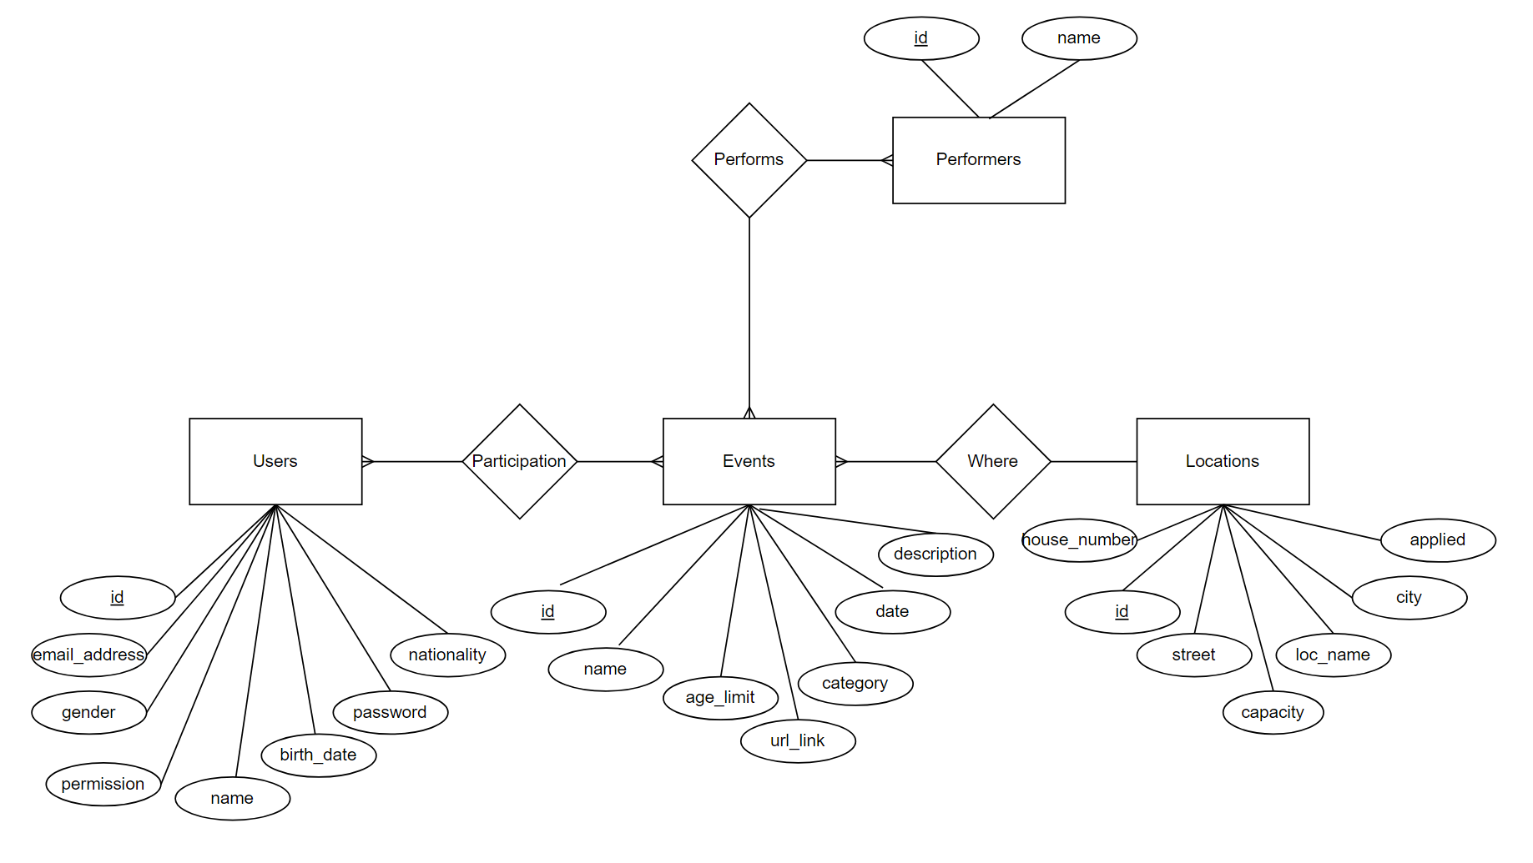
ADATBÁZIS MEGTERVEZÉSE
A dián látható ábra, a jelenlegi adatbázisunk tervezete
A projekt indulásakor

Slide 23
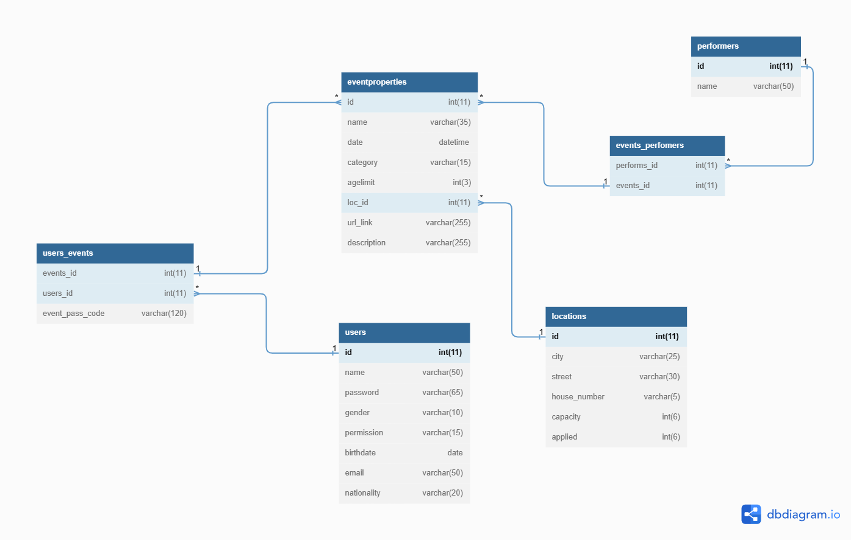
ADATBÁZIS MODELL
Az SQL adatbázisunk 6 táblát tartalmaz, ebből 4 fő tábla, és 2 kapcsolótábla szerepet tölt be.
Az adatok összesen 29 mezőben vannak tárolva.

Slide 24
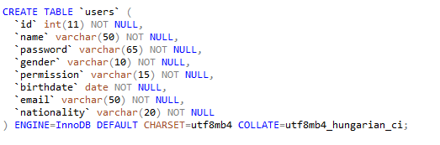
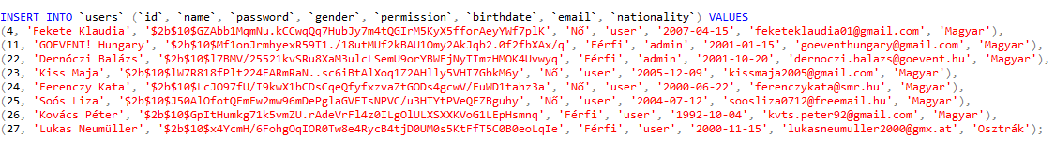
ADATBÁZIS FELTÖLTÉSE MINTAADATOKKAL
Users tábla létrehozása
Users tábla feltöltése mintaadatokkal

Slide 25
BACKEND
SIPOS ROLAND

Slide 26
BACKEND – ADATBÁZIS KAPCSOLAT
Adatbázis összekötése a backend-el.
const mysql = require('mysql’);
const connection = mysql.createPool({
host: process.env.DB_HOST,
user: process.env.DB_USER,
password: process.env.DB_PASSWORD,
database: process.env.DB_NAME
});
module.exports = connection;
Itt a mysql és a dotenv csomagot használtuk a projektünkben, ezek segítségével sikerült elérni szerveroldalról az adatbázist.
database.js

Slide 27
JELSZÓ & VÉDELEM
Hash kódrészlet a signUp() függvényből
Korlátozó middleware, ami az érkező kérés origin-ját vizsgálja
const hashedPassword = await bcrypt.hash
(req.body.password, 10);
connection.query('INSERT INTO users (name, email, password, nationality, gender, birthdate, permission)
VALUES (?, ?, ?, ?, ?, ?, "user")’,
[req.body.name,
req.body.email,
hashedPassword,
req.body.citizenship,
gender,
req.body.birthday],
(err) => {if (err)
{console.error('Hiba a regisztráció során: ' + err.stack);
module.exports = (req, res, next) => {
const origin = req.headers.origin || req.headers.referer;
if (allowedOrigins.some(allowedOrigin => {
if (typeof allowedOrigin === 'string') {
return allowedOrigin === origin;
} else if (allowedOrigin instanceof RegExp) {
return allowedOrigin.test(origin);
}
}) || origin === '*’) {
return next();
} else {
return res.status(403).send('Hozzáférés megtagadva!');
}
};
authController.js
authController.js

Slide 28
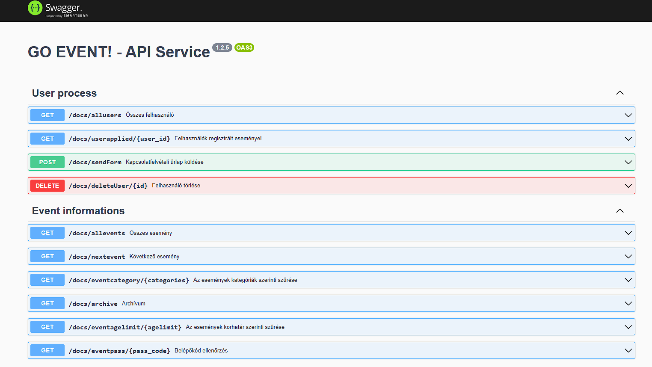

Slide 29
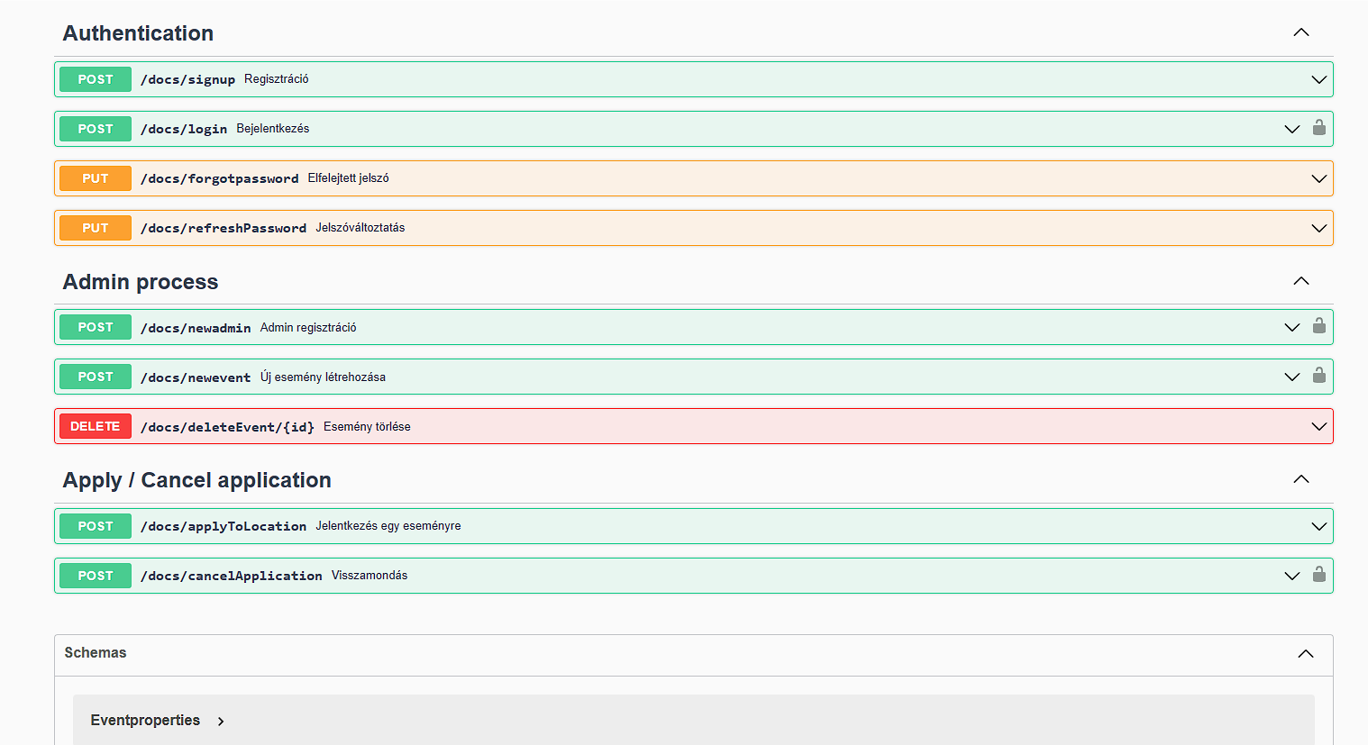

Slide 30
ADATOK KONVERTÁLÁSA JSON FORMÁTUMRA
Ez a függvény biztosítja az eredményeket.
Ezen a védett útvonalon érhető el a felhasználók adatai.
function getUsers() {
return new Promise((resolve, reject) => {
connection.query("SELECT * FROM users;",
function (error, results) {
if (error) {
reject(error);
} else {
resolve(results);
}
});
});
}
router.get('/docs/allusers’, restriction, isAdmin, (req, res) => {getUsers()
.then((results) =>{
res.type('json').send(JSON.stringify(resu lts, null, 2));
})
.catch((error) =>{
res.status(500).send('Hiba az adatok letöltése során! (Adatbázis hiba)'+(error));
});
});
queryController.js
routes.js

Slide 31
FRONTEND
Csizmazia Ádám

Slide 32
ADATOK LEKÉRDEZÉSE KLIENSOLDALRÓL
axios.defaults.baseURL = 'https://goeventapiservice.cyclic.app/docs';
main.js
axios.get("/allusers")
.then(response => {
this.users = response.data;
})
.catch(error => {
console.log(error);
});
<tr v-for="(user, index) in users„ :key="user.id">
<th scope="row">{{ index+1 }}</th>
<td class=user.name }}</td>
<td>{{ user.email"text-uppercase">{{ }}</td>
<td>{{ user.nationality }}</td>
<td>{{ user.gender }}</td>
<td>{{ user.permission }}</td>
</tr>
admin_tables.vue
admin_tables.vue
Az axios segítségével lekérjük a backend szerverről az adatot
A kapott érték kiíratása táblázatba.

Slide 33
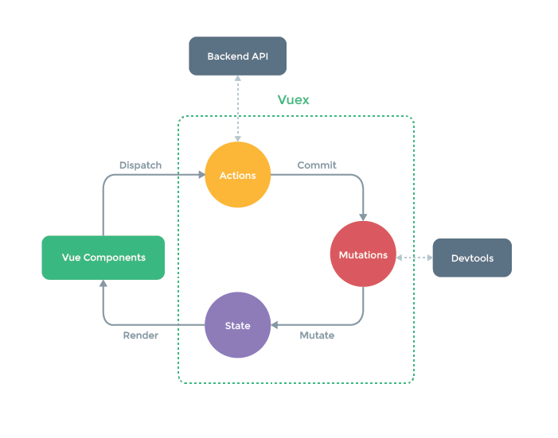
GLOBÁLIS ADATOK TÁROLÁSA
A globális adatokat a store.js fájlban tároljuk, amelyben a Vuex segítségével könnyen kezelhetjük az olyan adatokat, amelyeket több oldalon is használunk. A Vuex lehetővé teszi az adatok egyszerű elérését az összes komponensünk számára, és aszinkron módon is frissíti azokat. Ez lehetővé teszi az alkalmazás dinamikus frissítését a felhasználói interakciókra.

Slide 34

ROUTE-OK HASZNÁLATA
Az alkalmazásunkban a routes.js fájlban definiáltuk az összes végpontot, amelyek a felhasználói interakciókat kezelik. Az oldalakat külön komponensekbe osztottuk, hogy a kód könnyebben bővíthető és karbantartható legyen. Ez a struktúra hatékony munkát tesz lehetővé, és biztosítja az alkalmazásunk minőségét.
MINDEN LÁTOGATÓ SZÁMÁRA ELÉRHETŐ:
Home
Adatvédelmi oldal
Docs
404 Oldal nem található
Nincs jogosultsága megtekinteni
BEJELENTKEZETT FELHASZNÁLÓK ÉRHETI EL:
Userpage
BEJELENTKEZETT, ADMIN JOGÚ FELHASZNÁLÓ ÉRHETI EL:
Adminpage
Adminpage/scan

Slide 35
ROUTE-OK HASZNÁLATA
Az alábbi kódrészlet a route definiálását mutatja be.
A „Home” oldalt bárki, az „adminpage” oldalt pedig csak a bejelentkezett admin joggal rendelkező személy látogathatja
routes: [
{
path: "/",
name: "home",
component: HomeView,
},
{
path: '/adminpage',
name: 'adminpage',
component: AdminView,
beforeEnter: (to, from, next) => {
if (store.getters.getPermission === 'admin') {
next();
} else {
next('/accessdenied');
}
}
},
routes.js

Slide 36

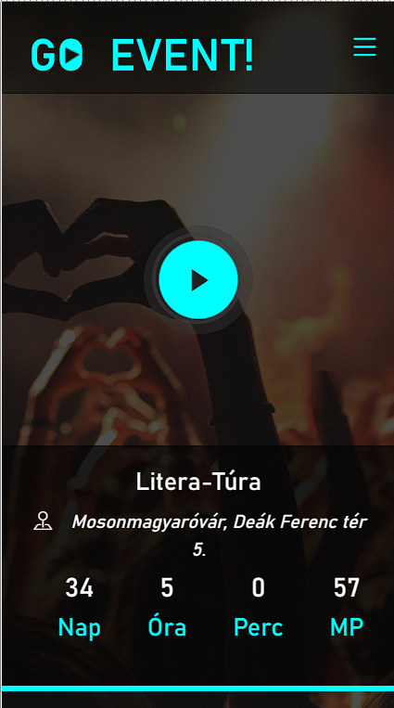
MEGJELENÉS, ARCULAT
Oldalunk alkalmazkodik a 2022-es trendekhez. A weboldal külső megjelenését a bootstrap és saját stíluslapunk adja.
Törekedtünk arra, hogy mobil nézetben is optimális legyen oldalunk használhatósága, hisz manapság több időt töltünk a mobilunk előtt.

Slide 37

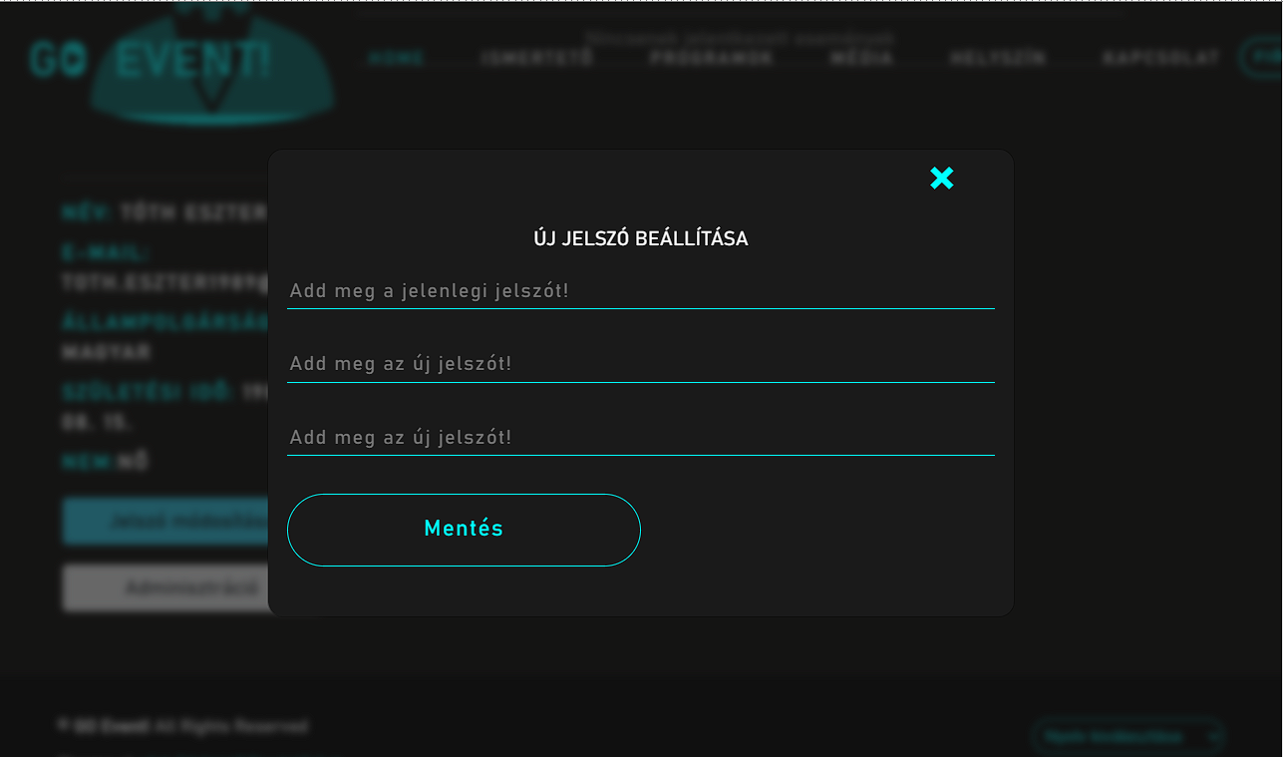
MEGJELENÉS, ARCULAT
Több pop-up ablakot is alkalmaztunk az oldalainkon, így kiváltva azon tartalmak dedikált oldalakon való megjelenítését.

Slide 38
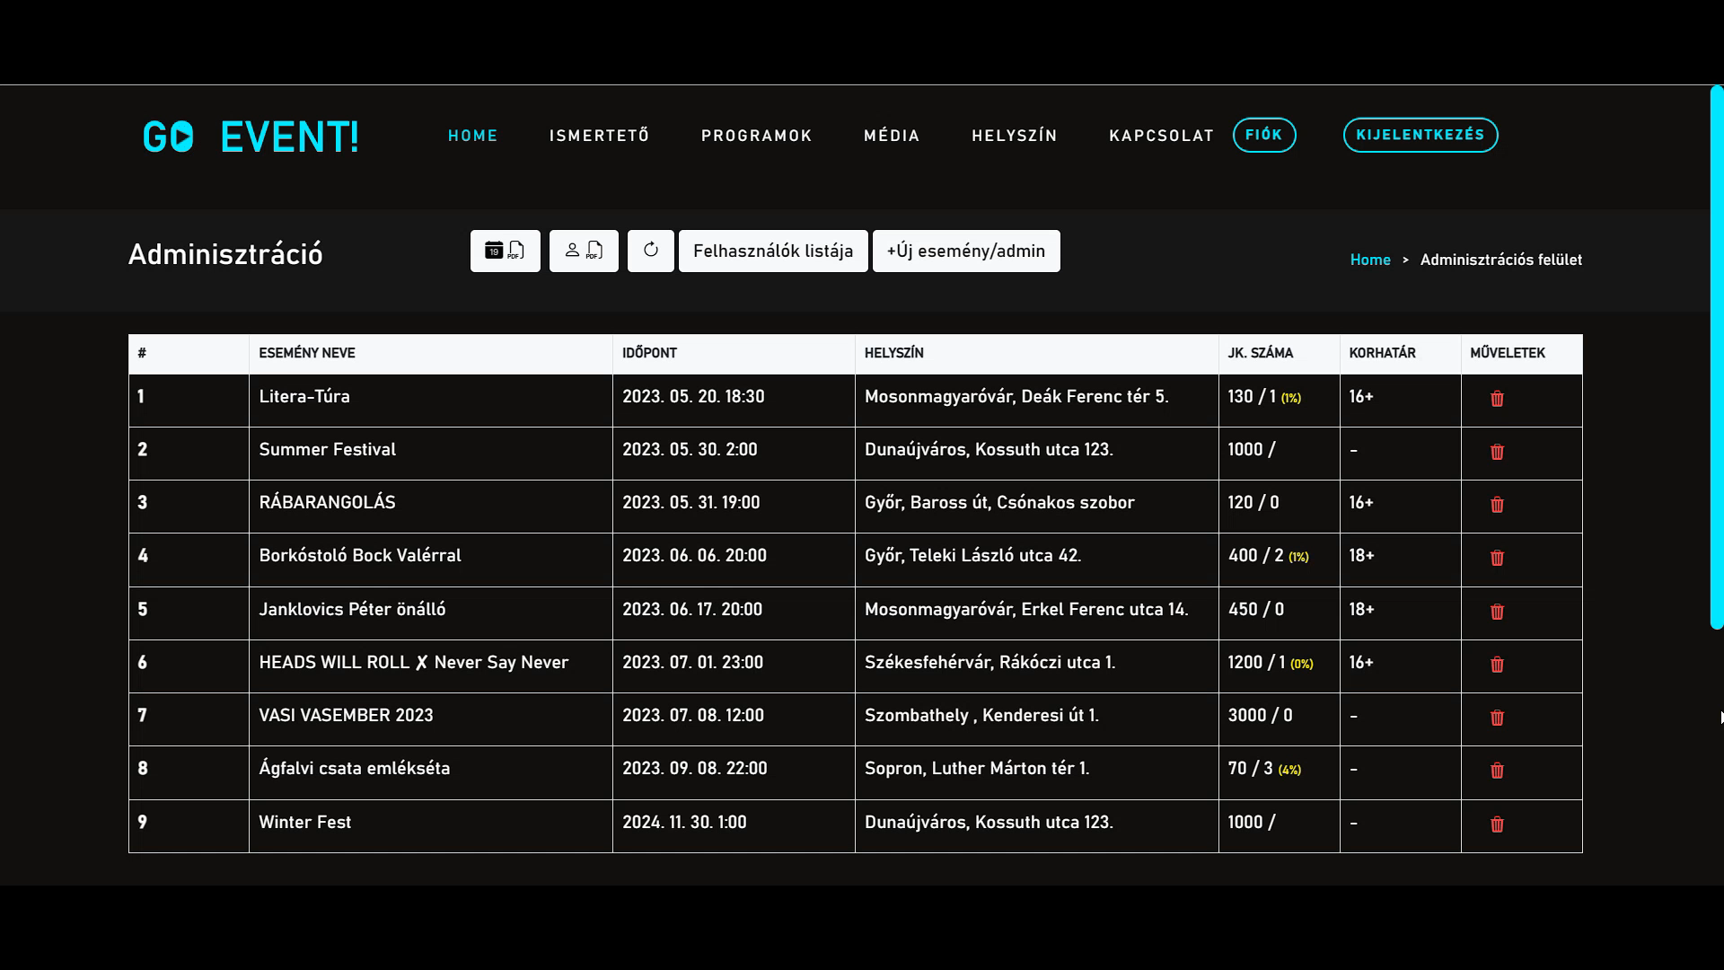

Slide 39
PUBLIKÁLÁS
A backend és frontend alkalmazásaink közzé lettek téve az interneten, így bárki számára elérhetővé váltak.
FRONTEND
https://goeventhungary.netlify.app
BACKEND
https://goeventapiservice.cyclic.app

Slide 40

FEJLESZTÉSI LEHETŐSÉGEK
Az alkalmazást úgy készítettük, hogy azt a jövőben fejleszteni lehessen különböző modulok beépítésével, például:
Előadók menedzselése
Bankkártyás fizetés lehetősége
Mobilalkalmazás
Térképnézet, szűrők alkalmazása
Google vagy más fiókkal való bejelentkezés

Slide 41
Köszönjük a figyelmet!

